Slide 1
과목_학년학기_단원 | suh_0601_01
차시명 | 09 탐구 수학 (필요한 재료의 양을 구해 볼까요)
파일명 | suh_0601_01_0009
검토 | 담당
 | 김윤희
문서 HISTORY
번호 | 버전 | 문서 작성일 | 내용 비고 | 작성자 (내선번호) | 검토자
1 | V 1.0 | 2022.01.04 | 문서 발생 | 김윤희
2
3
4
5
6
7
8
9
10
11

Slide 2
학습 단계 | 자료명 | 프레임 수 | 교과서 정보 | 파일명 | 자료 형태
도입 | 이번 시간에 배울 내용 | 1 |  | suh_0601_01_0009_101_1.html | Html5
전개 | [활동 1] 1인분을 만드는 데 필요한 재료의 양 구하기 (1/2) | 1 | 수학 24쪽 | suh_0601_01_0009_201_1.html | Html5
 | [활동 1] 1인분을 만드는 데 필요한 재료의 양 구하기 (2/2) | 1 | 수학 24쪽 | suh_0601_01_0009_201_2.html | Html5
 | [활동 2] 먹고 싶은 음식을 찾아 1인분을 만드는 데 필요한 재료의 양 구하기 | 1 | 수학 25쪽 | suh_0601_01_0009_202_1.html | Html5
정 리 | 다음 시간에 배울 내용 | 1 |  | suh_0601_01_0009_301_1.html | Html5
총 프레임 수 |  | 10

Slide 3
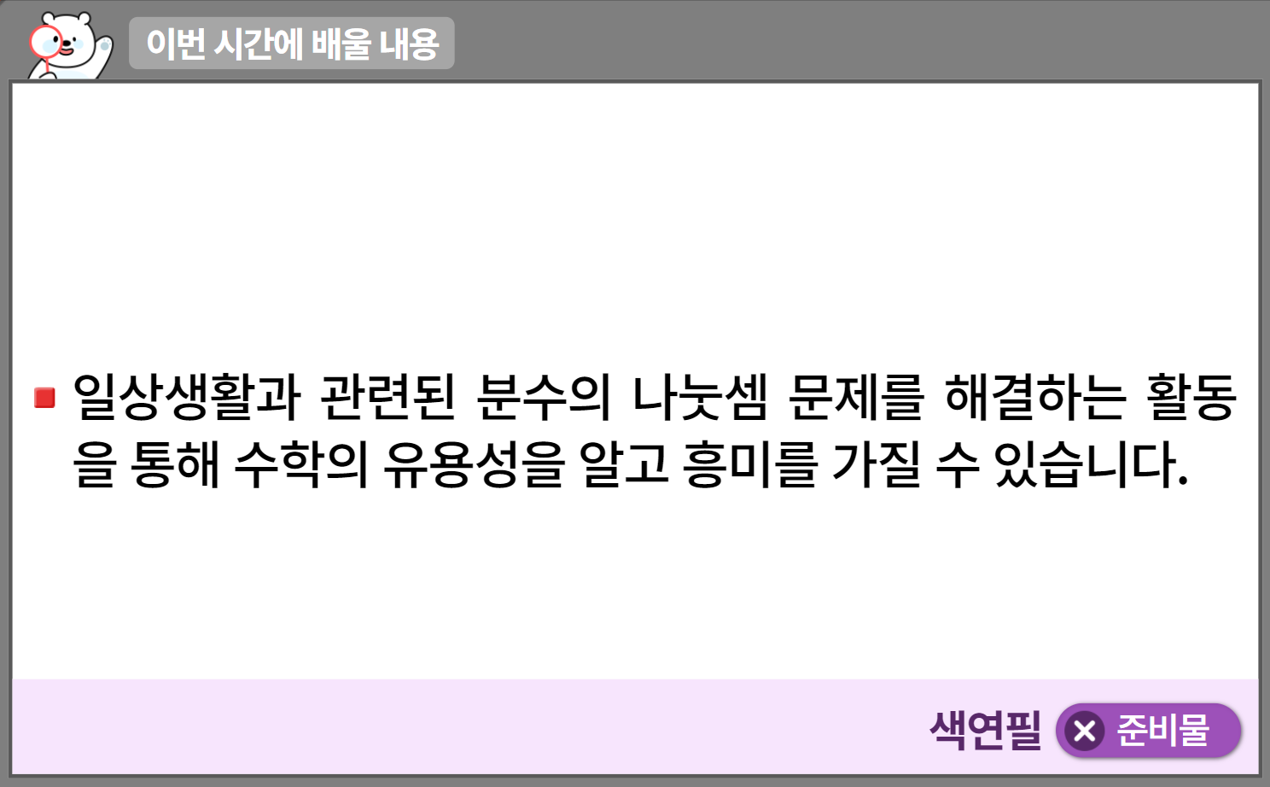
6-1
1. 분수의 나눗셈
suh_0601_01_0009_101_1
09 탐구 수학 (필요한 재료의 양을 구해 볼까요)
수정사항
1 | 이번 시간에는 무엇을 배울까요 페이지 디자인 수정
2 | 우측 상단 텍스트 추가 수학 24~25쪽
3
4
5
1
2

Slide 4

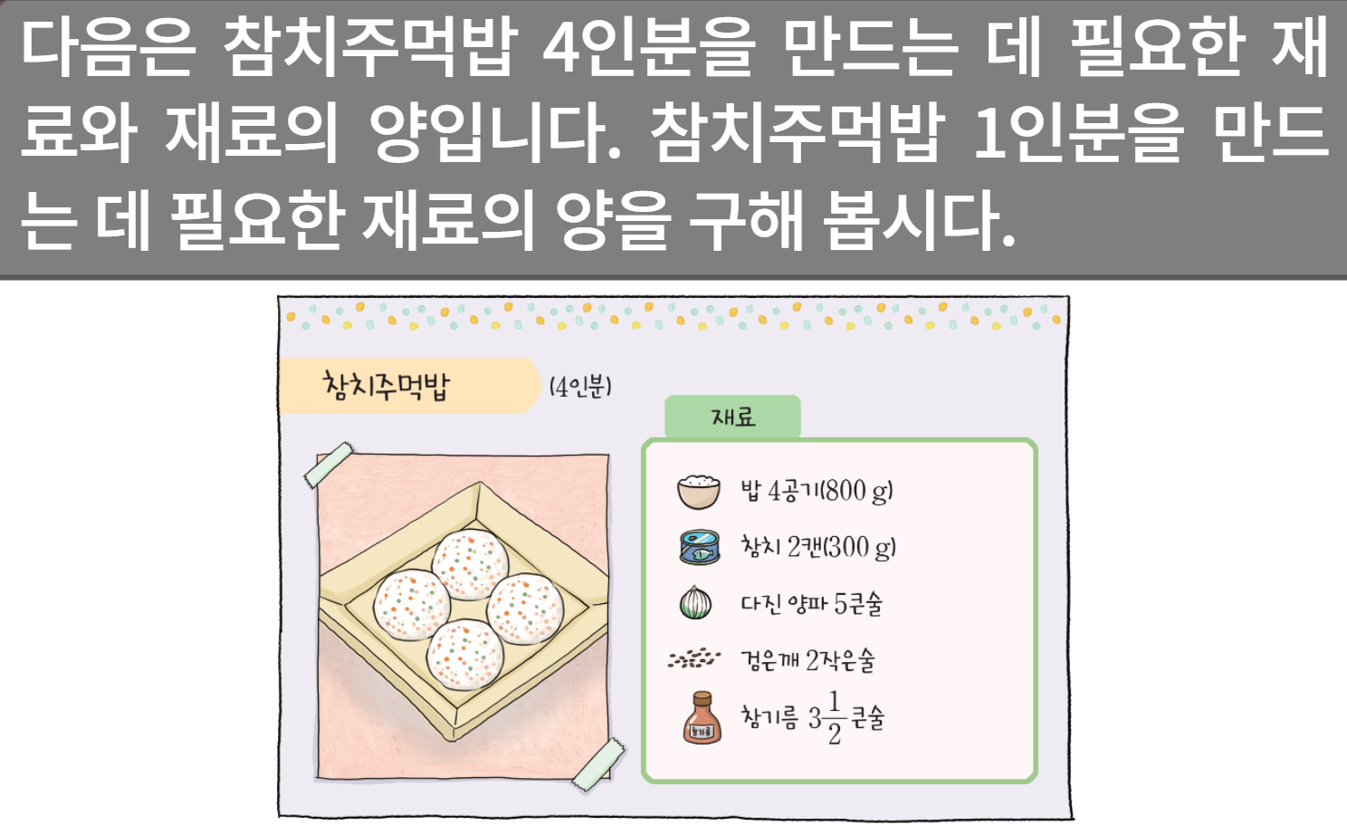
6-1
1. 분수의 나눗셈
suh_0601_01_0009_201_1
09 탐구 수학 (필요한 재료의 양을 구해 볼까요)
수정사항
1 | 대발문 앞 연필 아이콘 추가
2
3
4
5
1

Slide 5

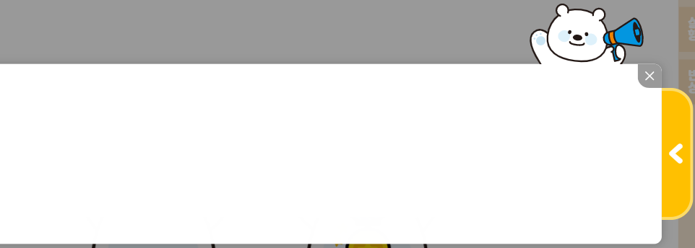



6-1
1. 분수의 나눗셈
suh_0601_01_0009_201_2
09 탐구 수학 (필요한 재료의 양을 구해 볼까요)
Θ Description & Function
물음 1
물음 2
대발문 좌측 팝업창이 처음에 바로 보이다가 닫힙니다. 닫힌 이후 화살표 클릭 시 다시 펼쳐집니다.
열렸을 때 화면입니다.
라인박스 추가
하단 이너탭 추가
답 칸 클릭하면 답 나타남. 정답 확인 버튼은 정답 가리기로 토글 됨.
1인분을 만드는 데 필요한 재료의 양을 구하는 방법을 말해 보세요.
참치주먹밥을 만드는 재료의 양은 4인분을 만드는 데 필요한 재료의 양이므로 제시된 재료의 양을 4로 나눕니다.
팔찌 매듭을 만들기 위해 매듭실을 4명에게 1 m씩 잘라 주었더니 1 m가 남았습니다.
남은 매듭실을 4명이 똑같이 나누어 반지 매듭을 만들었습니다. 한 명이 반지 매듭을 만드는 데 사용한 매듭실의 길이를 구해 봅시다.
다음은 참치주먹밥 4인분을 만드는 데 필요한 재료와 재료의 양입니다. 참치주먹밥 1인분을 만드는 데 필요한 재료의 양을 구해 봅시다.

Slide 6


6-1
1. 분수의 나눗셈
suh_0601_01_0009_201_2
09 탐구 수학 (필요한 재료의 양을 구해 볼까요)
#1
Θ Description & Function
#2
물음 1
물음 2
대발문 좌측 팝업창이 처음에 바로 보이다가 닫힙니다. 닫힌 이후 화살표 클릭 시 다시 펼쳐집니다.
닫혔을 때 화면입니다.
클릭 시 그림 풀팝업 (다음 슬라이드)
탭 이벤트
답 칸 클릭하면 답 나타남. 정답 확인 버튼은 정답 가리기로 토글 됨.
1인분을 만드는 데 필요한 재료의 양을 구하는 방법을 말해 보세요.
참치주먹밥을 만드는 재료의 양은 4인분을 만드는 데 필요한 재료의 양이므로 제시된 재료의 양을 4로 나눕니다.
#3

Slide 7
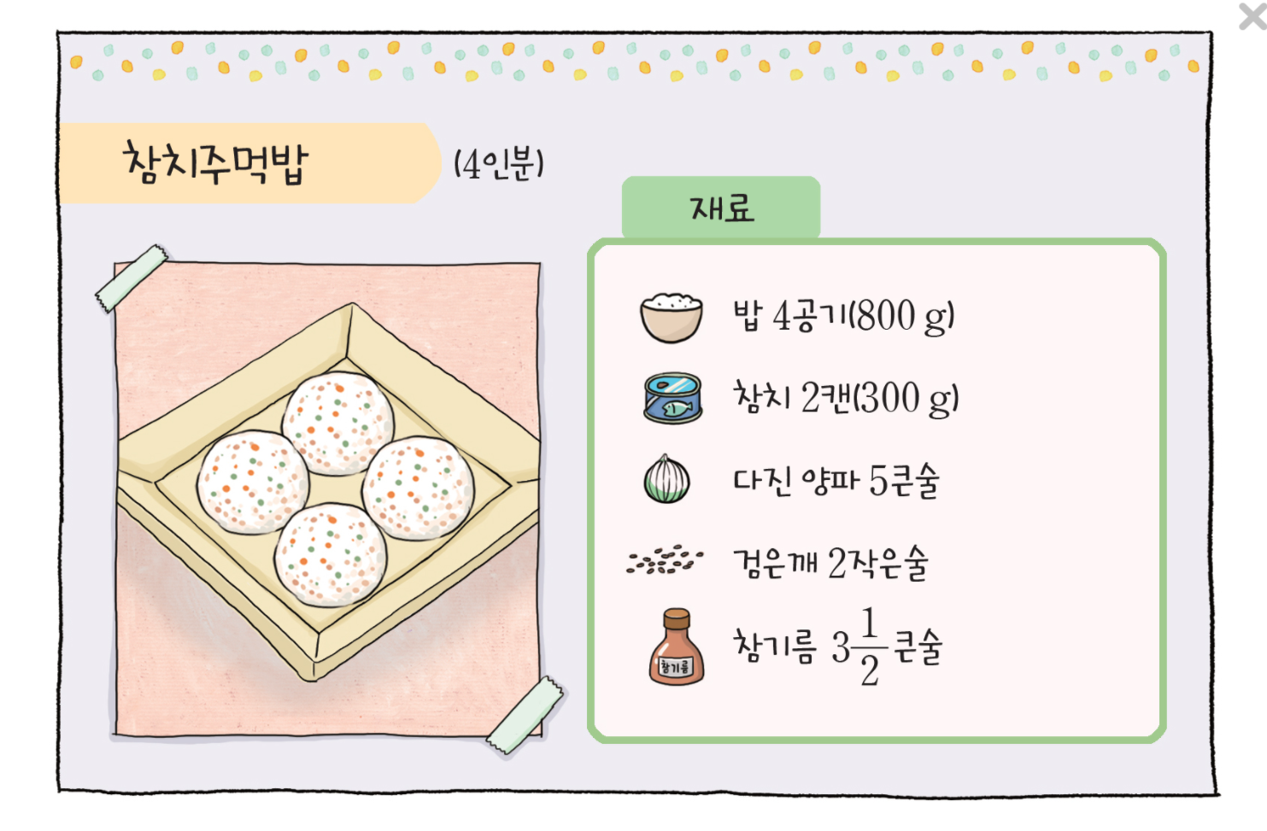
6-1
1. 분수의 나눗셈
suh_0601_01_0009_201_2
09 탐구 수학 (필요한 재료의 양을 구해 볼까요)
수정사항
그림 보기 버튼 클릭 시 나타나는 화면
1
2
3
4
5

Slide 8
6-1
1. 분수의 나눗셈
suh_0601_01_0009_201_2
09 탐구 수학 (필요한 재료의 양을 구해 볼까요)
Θ Description & Function
물음 1
물음 2
답 칸 클릭하면 답 나타남. 정답 확인 버튼은 정답 가리기로 토글 됨.
1인분을 만드는 데 필요한 재료의 양을 구해 보세요.
밥 | 4÷4＝1(공기) 또는 800÷4=200 (g)
참치 | 2÷4＝ (캔) 또는 300÷4＝75 (g)
다진 양파 | 5÷4＝1 (＝ )(큰술)
검은깨 | 2÷4＝ (작은술)
참기름 | 3 ÷4＝ (큰술)
1
2
1
4
5
4
1
2
1
2
7
8
#1

Slide 9

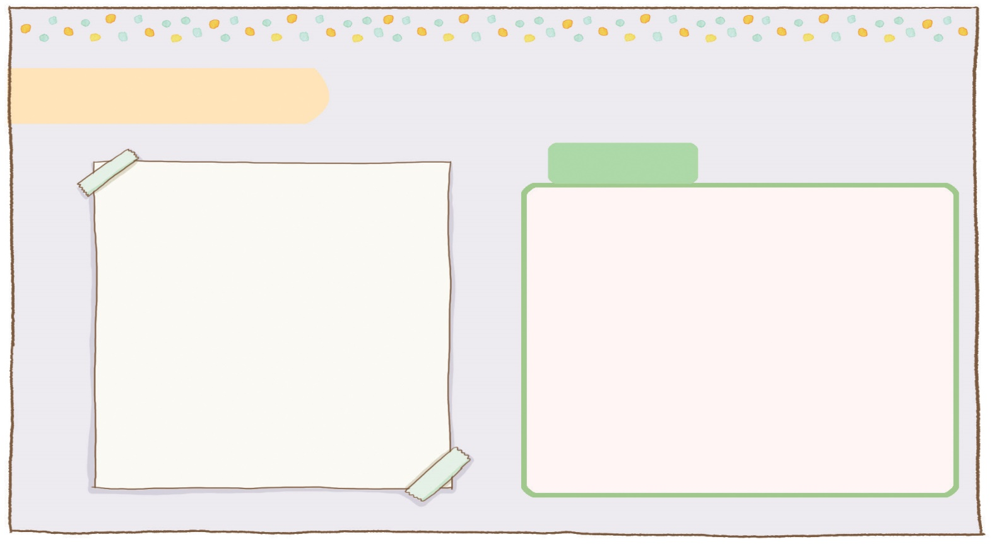


6-1
1. 분수의 나눗셈
suh_0601_01_0009_202_1
09 탐구 수학 (필요한 재료의 양을 구해 볼까요)
먹고 싶은 음식을 생각해 보고, 음식을 만드는 데 필요한 재료를 인터넷이나 책에서 찾아 써 봅시다.
Θ Description & Function
기존의 suh_0601_01_0009_202_1.html
은 삭제하고
suh_0601_01_0009_202_2.html
파일을 suh_0601_01_0009_202_1.html
으로 변경. 내용 수정 있음.
예 보기/직접 쓰기 기능 추가 (비고 링크 참고)
부분에 직접 쓰기 기능 넣기. 단, 개발물에는 초록색 사각형은 안 보임.
처음에는 직접 쓰기 가능한 형태로 보임. 예 보기 버튼 클릭 시 직접 쓰기 버튼으로 토글되면서 다음 슬라이드의 텍스트가 나옴. 직접 쓰기 버튼 클릭 시 예 보기 버튼으로 바뀌면서 다시 직접 쓰기가 가능한 형태로 바뀜.
2. 지시문 추가
볼드 → 쓸 수
물음 1
물음 2
#2
직접 쓸 수 있습니다.
#1
( 인분)
재료
https://cdata2.tsherpa.co.kr/tsherpa/MultiMedia/Flash/2020/curri/index.html?flashxmlnum=yuni4856&classa=A8-C1-31-MM-MM-04-06-09-0-0-0-0&classno=MM_31_04/suh_0301_05_0009/suh_0301_05_0009_205_1.html

Slide 10

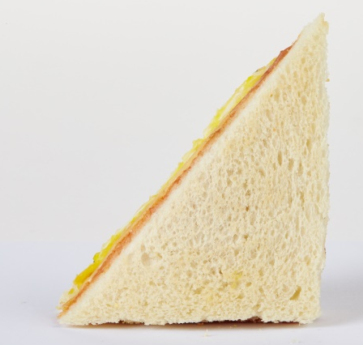
6-1
1. 분수의 나눗셈
suh_0601_01_0009_202_1
09 탐구 수학 (필요한 재료의 양을 구해 볼까요)
먹고 싶은 음식을 생각해 보고, 음식을 만드는 데 필요한 재료를 인터넷이나 책에서 찾아 써 봅시다.
Θ Description & Function
<예시가 보일 때의 화면 (버튼은 직접 쓰기로 토글 된 상태)>
물음 1
물음 2
직접 쓸 수 있습니다.
#1
#2
달걀샌드위치
( 4 인분)
재료
달걀 8개, 식빵 8장, 오이 개,
양파 개,
마요네즈 3큰술
1
2
1
3
삽화 파일명 | 첨부 이미지 | suh_0601_01_0009_샌드위치.jpg

Slide 11
6-1
1. 분수의 나눗셈
suh_0601_01_0009_202_1
09 탐구 수학 (필요한 재료의 양을 구해 볼까요)
먹고 싶은 음식을 생각해 보고, 음식을 만드는 데 필요한 재료를 인터넷이나 책에서 찾아 써 봅시다.
Θ Description & Function
예 약물은 처음에는 안 보이다가 답 칸 중 아무거나 먼저 클릭 할 때 함께 나타남.
답 칸 클릭하면 답 나타남. 정답 확인 버튼은 정답 가리기로 토글 됨.
물음 1
물음 2
1인분을 만드는 데 필요한 재료의 양을 구해 보세요.
달걀 | 8÷4＝2(개)
식빵 | 8÷4＝2(장)
오이 | ÷4＝ (개)
양파 | ÷4＝ (개)
마요네즈 | 3÷4＝ (큰술)
#1
1
2
1
8
1
3
1
12
3
4
#2

Slide 12
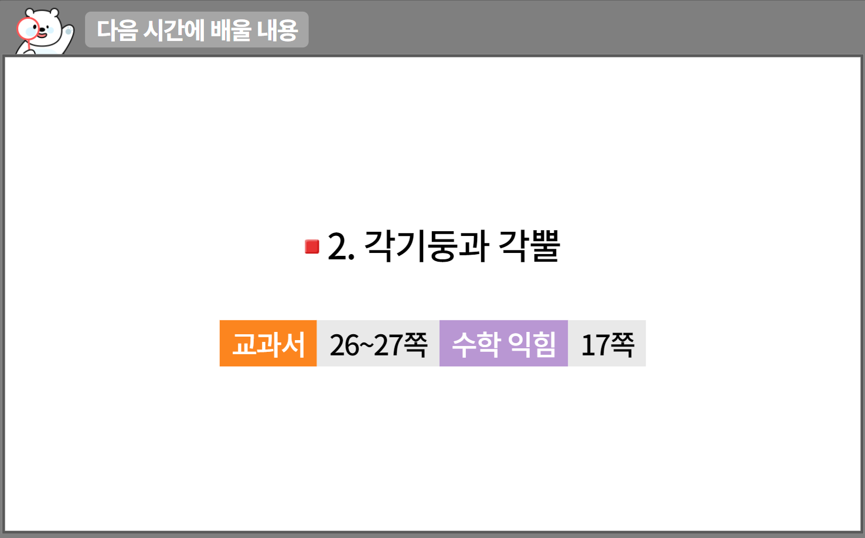
6-1
1. 분수의 나눗셈
suh_0601_01_0009_302_1
09 탐구 수학 (필요한 재료의 양을 구해 볼까요)
수정사항
1 | 다음 시간에 배울 내용 페이지 디자인 수정
2 | 우측 상단 텍스트 추가 수학 26~27쪽 수학 익힘 17쪽
3
4
5
1
2

